Slide 1
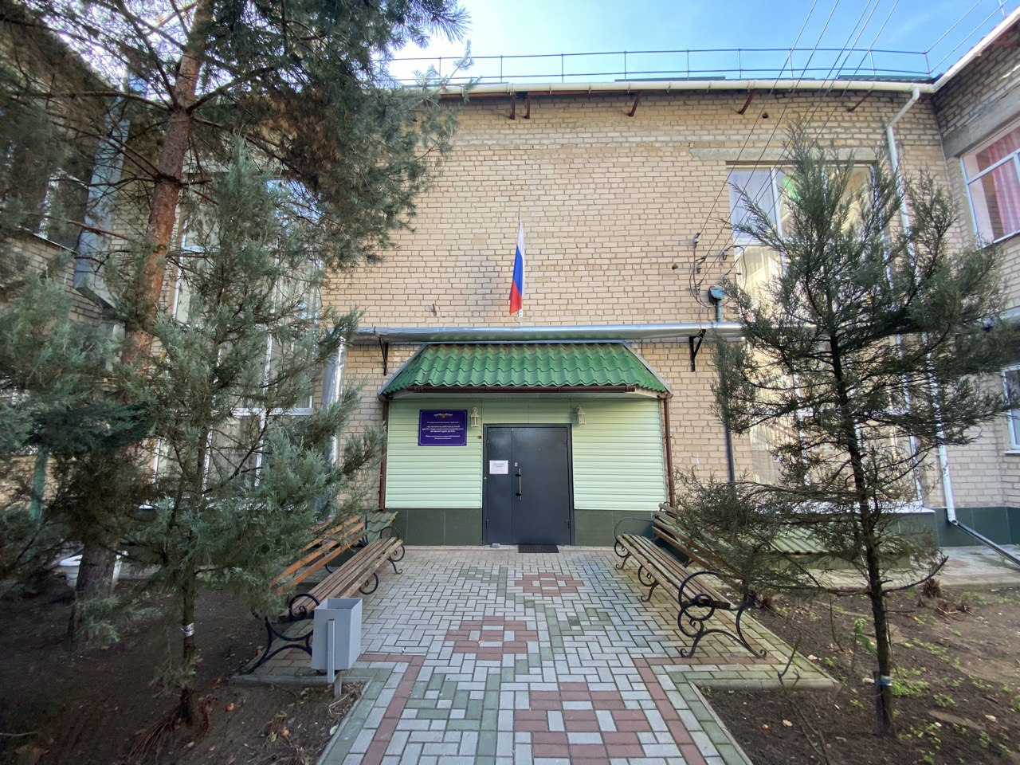
ГОСУДАРСТВЕННОЕ УЧРЕЖДЕНИЕ «МЕЛИТОПОЛЬСКИЙ ОБЛАСТНОЙ ЦЕНТР СОЦИАЛЬНО-ПСИХОЛОГИЧЕСКОЙ РЕАБИЛИТАЦИИ ДЕТЕЙ» МИНИСТЕРСТВА ТРУДА И СОЦИАЛЬНОЙ ПОЛИТИКИ ВОЕННО-ГРАЖДАНСКОЙ АДМИНИСТРАЦИИ ЗАПОРОЖСКОЙ ОБЛАСТИ
272301, Запорожская область, г. Мелитополь, 2-й переулок Чехова, 33
тел. : +7 990 001 2228
E-mail:priut_kadry@mail.ru

Slide 2
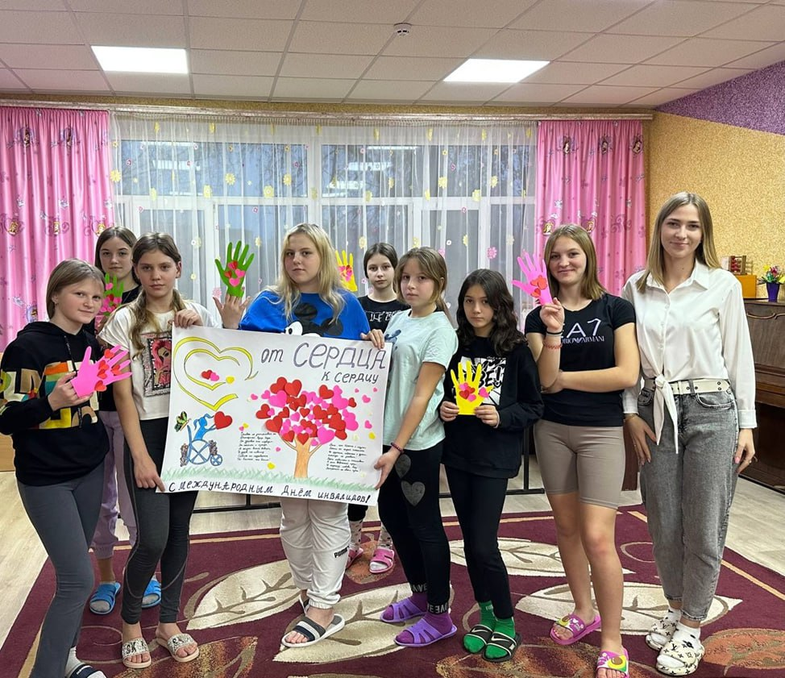
Социальные услуги для несовершеннолетних
Социально-бытовые
Социально-правовые
Социально-трудовые
Социально-педагогические
Социально-медицинские
Социально-психологические

Slide 3
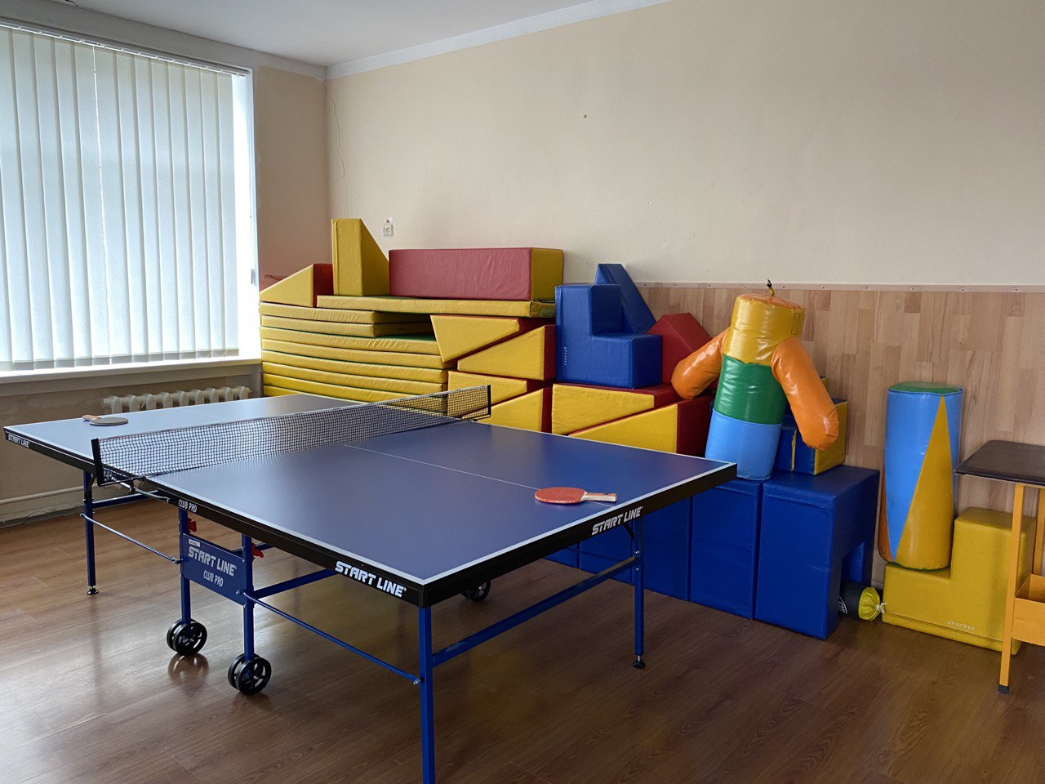
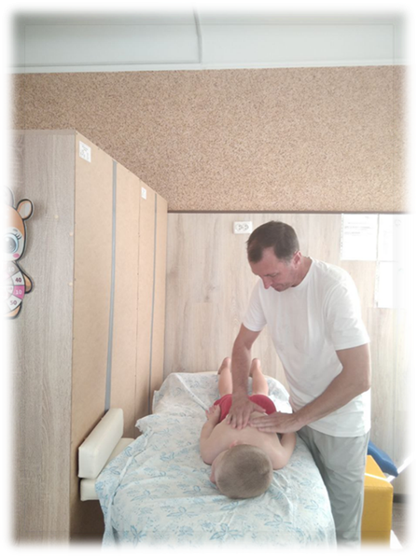
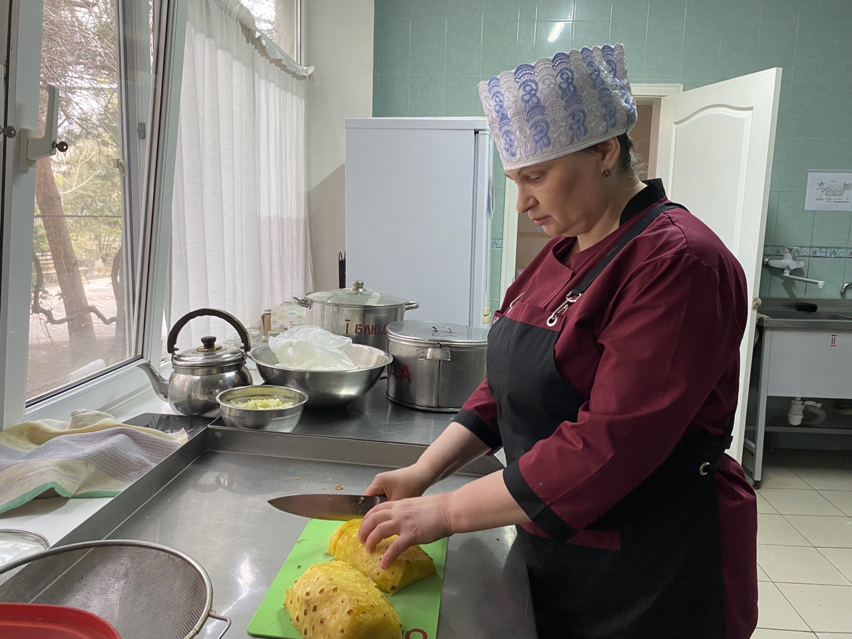
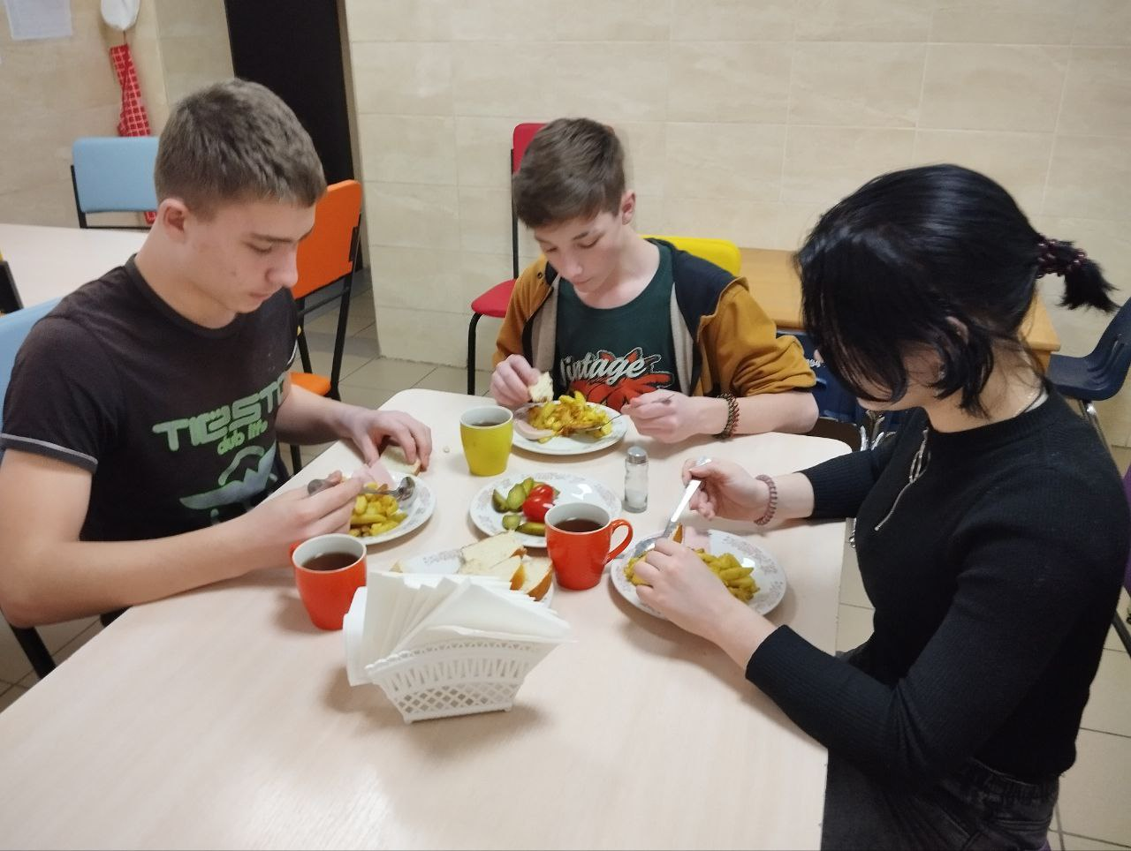
Социальные услуги для несовершеннолетних

Slide 4
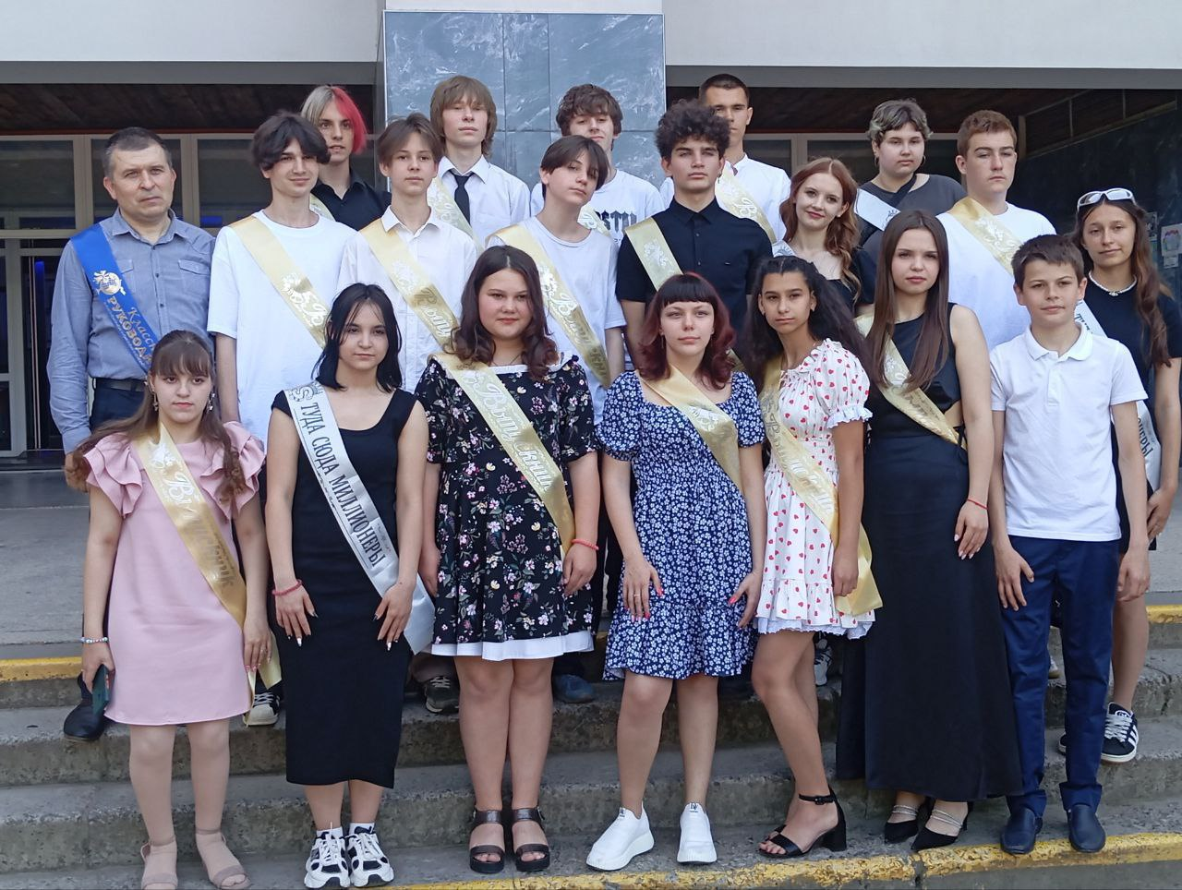
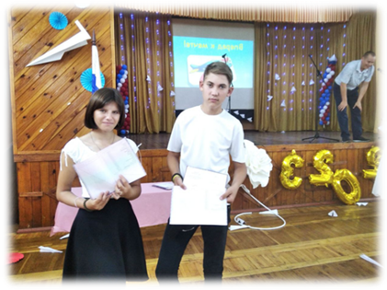
Последний звонок для выпускников и школьников Центра 2024
Выпускной для выпускников Центра 2023

Slide 5
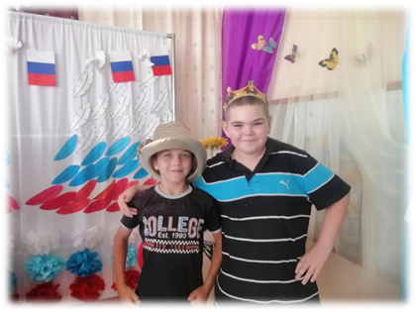
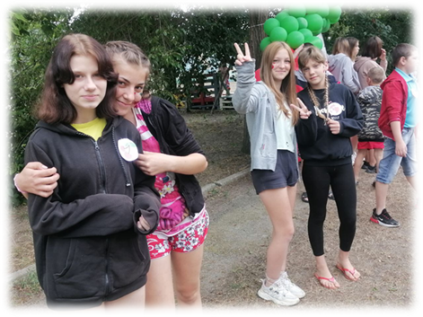
Будни Центра

Slide 6
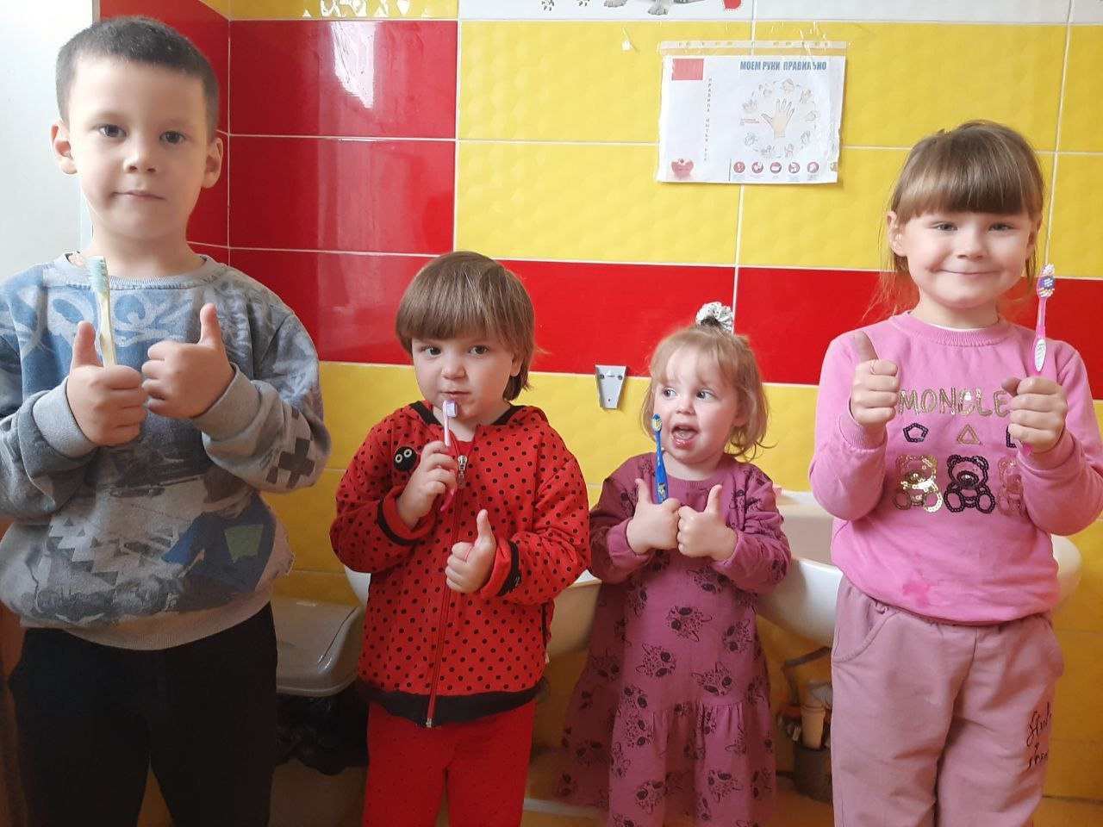
Тематическое занятие
«Международный день Стоматолога»

Slide 7
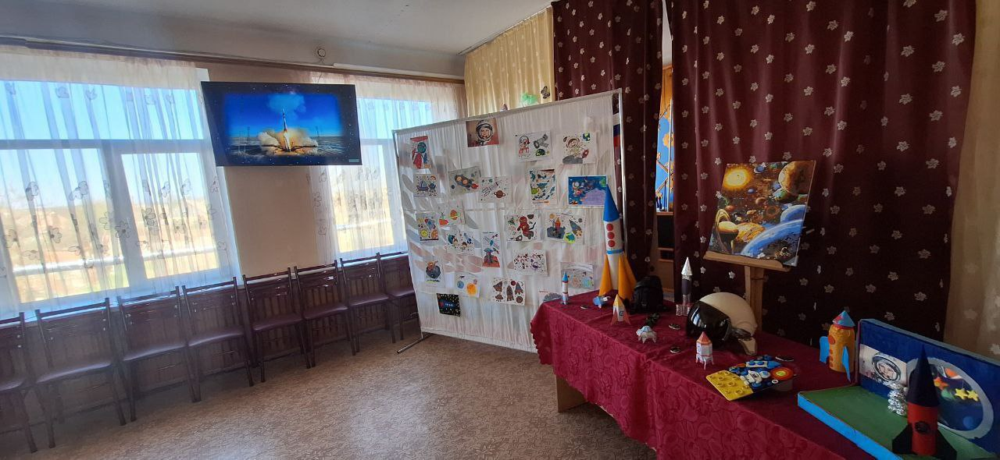
Выставка поделок, посвящённая Дню космонавтики

Slide 8
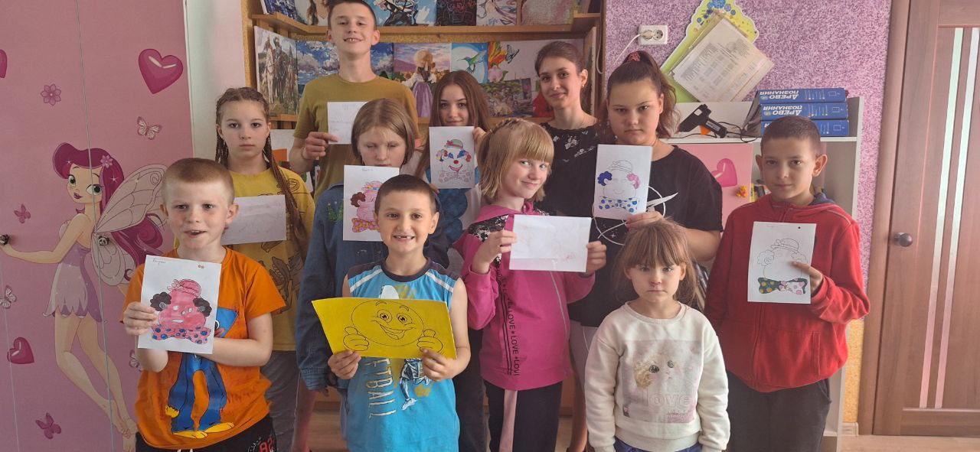
День доброй улыбки в рамках акции «Весенняя неделя добрых дел»

Slide 9
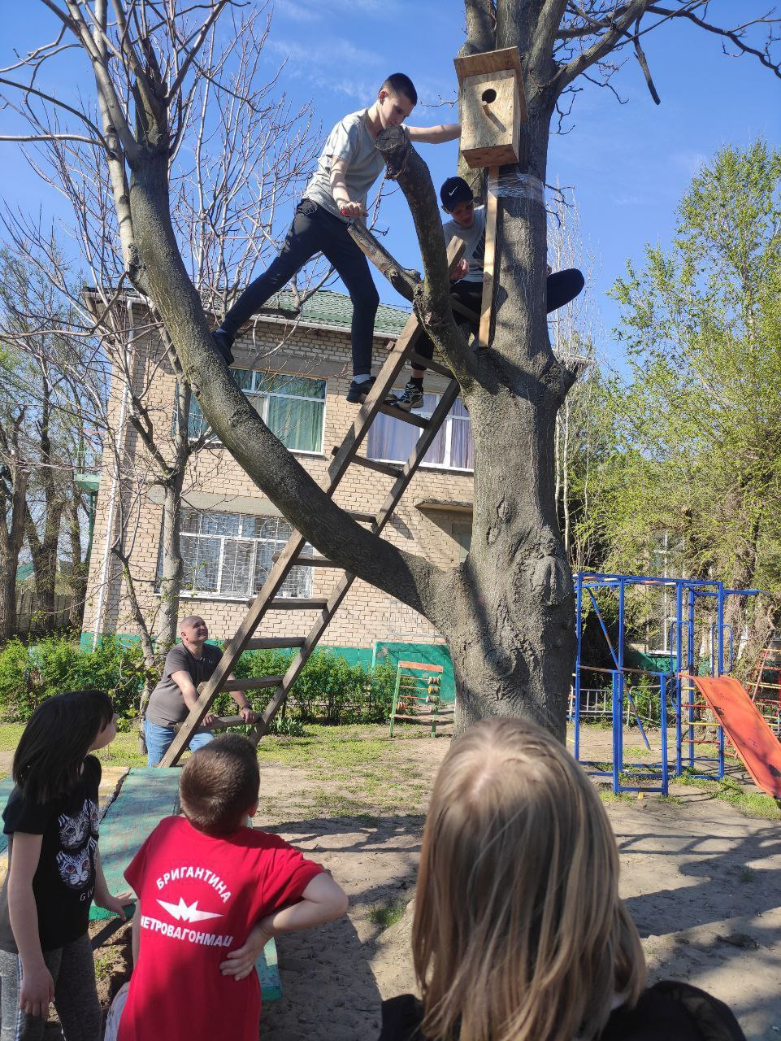
День скворечника
«Мастерим домики для птиц»

Slide 10
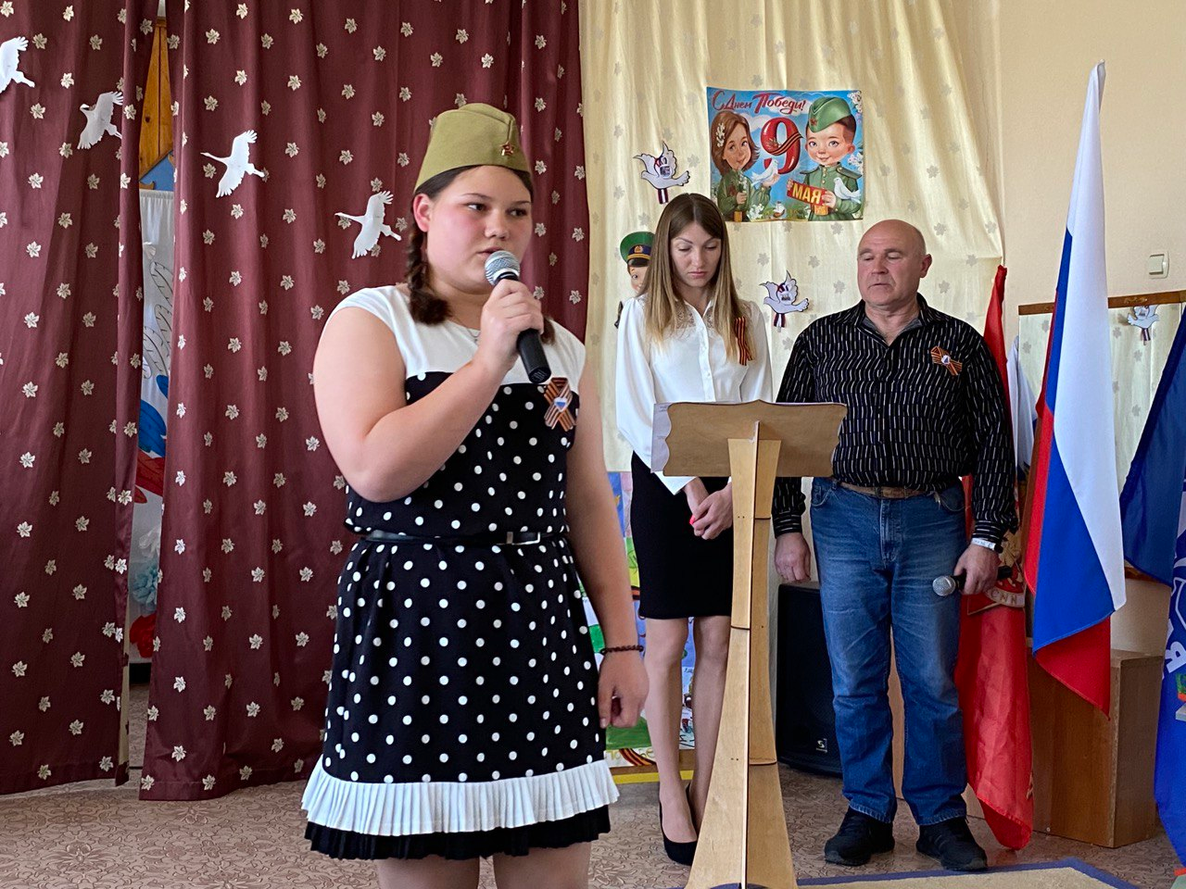
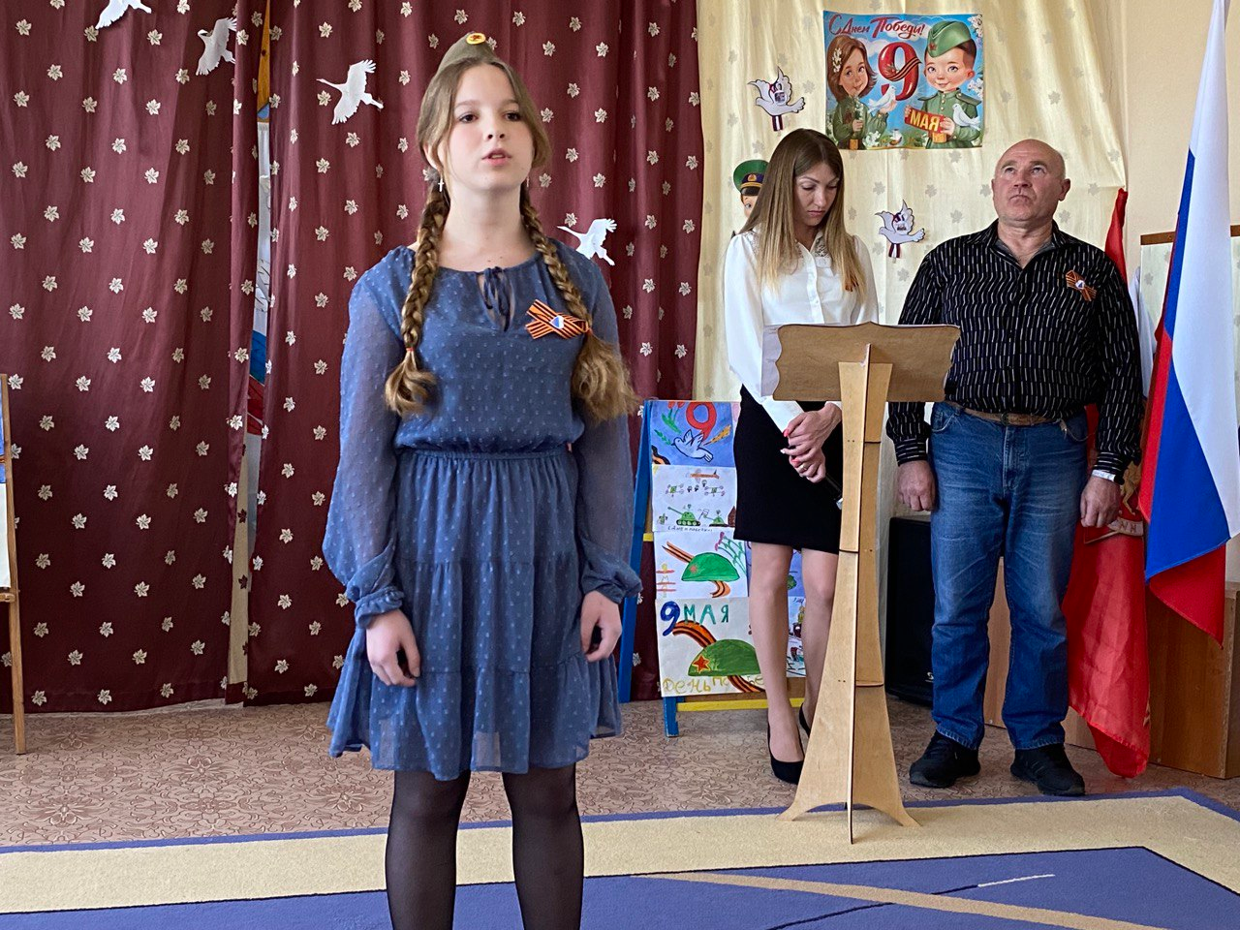
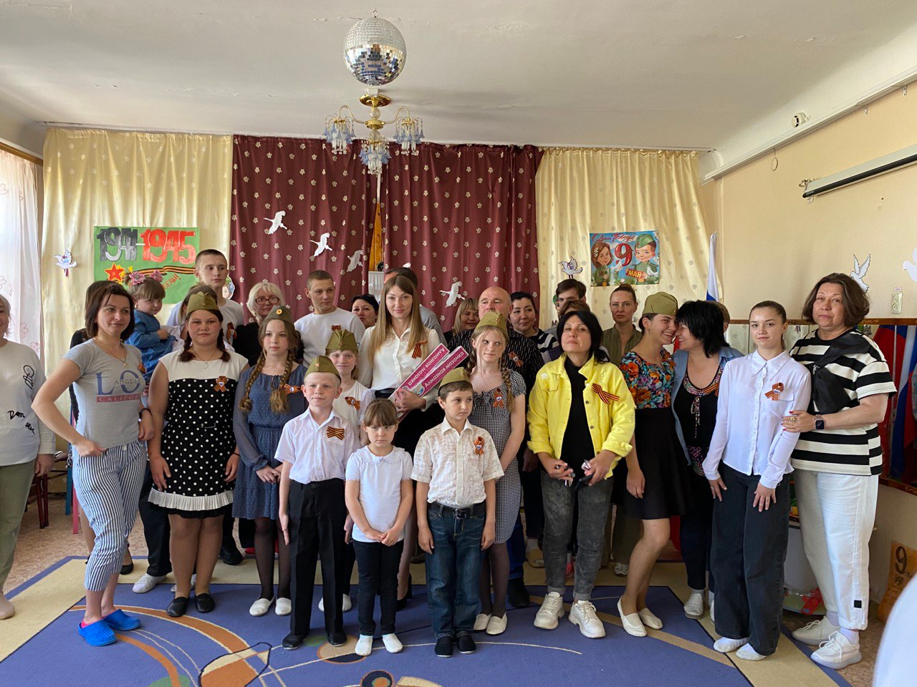
День Победы

Slide 11
Количество несовершеннолетних по районам Запорожской области
№ п/п | Наименование показателя | Количество
1. | Количество несовершеннолетних поступивших в Центр за 2023 год, чел. | 127
1.1. | В разрезе по населенным пунктам:
 | г. Мелитополь | 15
 | Мелитопольский район | 24
 | Михайловский район | 17
 | Веселовский район | 6
 | Пологовский район | 6
 | Куйбышевский район | 5
 | Бердянский район | 8
 | Приазовский район | 5
 | Акимовский район | 4
 | Токмакский район | 4
 | Васильевский район | 9
 | г.Енергодар | 1
 | г. Каменко-Днепровка | 7
 | г. Бердянск | 9
 | Черниговский район | 1
 | г. Днепрорудное | 6
1.2. | В разрезе по возрастной категории:
 | от 3х до 6-ти | 13
 | от 6-ти до 18-ти | 114
1.3. | В разрезе половой принадлежности:
 | мальчиков | 68
 | девочек | 59
2. | По основной деятельности учреждения:
2.1. | Количество несовершеннолетних прошедших реабилитацию в Центре, чел. | 64
2.2. | Количество несовершеннолетних получивших психологические консультации, чел. | 127
2.3. | Количество несовершеннолетних, которым было оказано содействие в получении образования (специальности), чел. | 114
2.4. | Количество несовершеннолетних которым была оказана медицинская помощь включая лечебно-профилактические мероприятия, чел. | 327
2.5. | Проведено профилактических бесед | 510
3. | Количество выбывших несовершеннолетних, чел. | 64

Slide 12
Показатели количества получателей социальных услуг, находящихся в Центре, по возрастам (март 2024 г.)

Slide 13
СОТРУДНИЧЕСТВО В ИНТЕРЕСАХ ОБСЛУЖИВАЕМЫХ ВОСПИТАННИКОВ
Отдел семейной политики
ГУ социальных служб опеки и попечительства
Учреждения здравоохранения
Образовательные учреждения
Отдел семейной политики
Благотворительные фонды и организации
ПДН Запорожской области
Волонтёры
Спонсоры
Группы взаимопомощи

Slide 14
СОЦИАЛЬНЫЕ СЕТИ
vk.com/melitcentredetei
t.me/zentrmelitdeti_2023
priut_kadry@mail.ru

